Slide 1
Upptäck våld
Gruppspår barn och unga med funktionsnedsättning.
En arbetsplatsutbildning som tagits fram av Myndigheten för delaktighet och Barnafrid, Linköpings universitet.

Slide 2
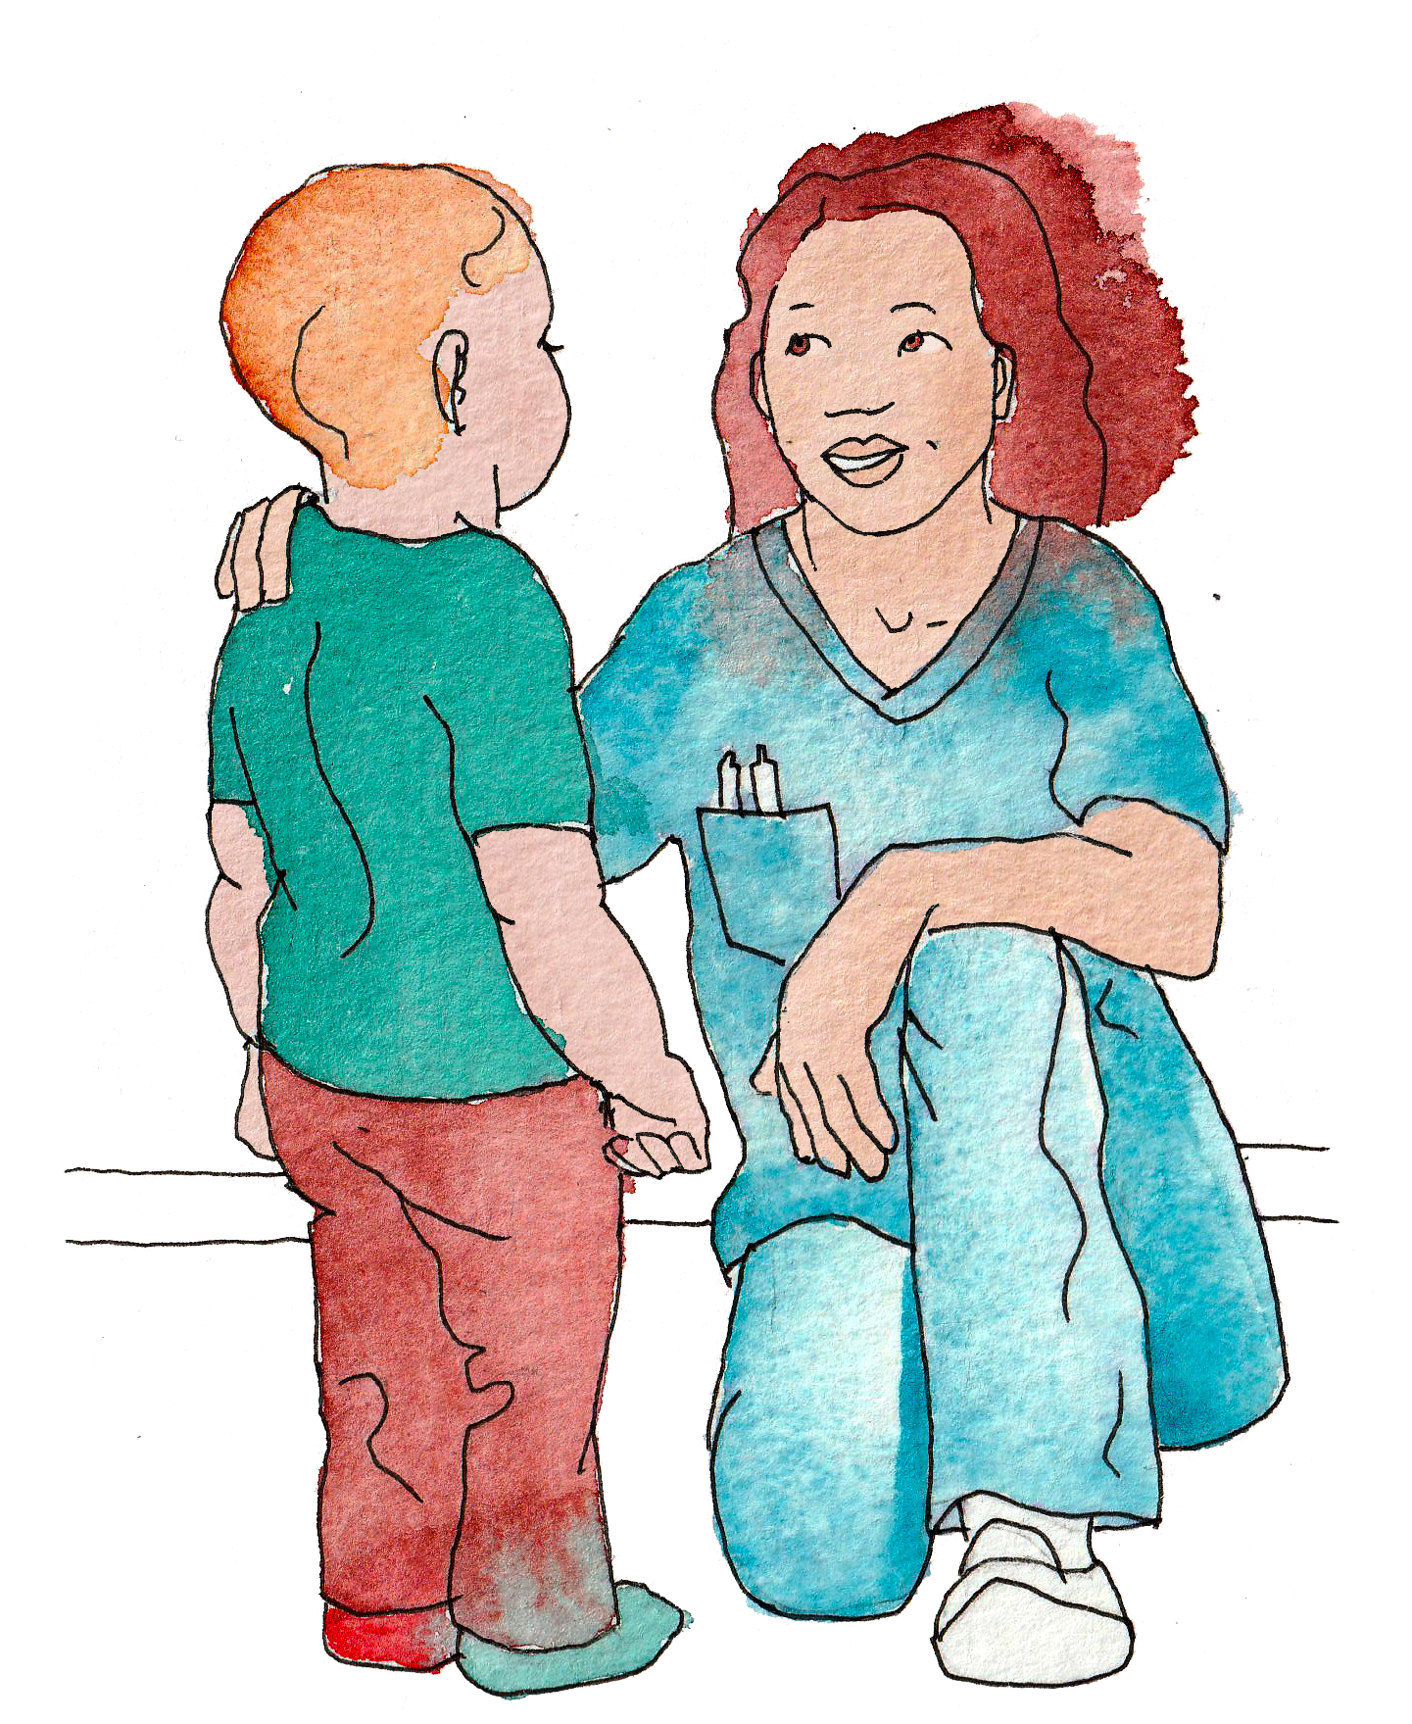
Vad ska vi göra idag?
introduktion
film om att fråga om våld
föreläsning om att upptäcka våld mot barn och unga med funktionsnedsättning
arbete med fallbeskrivningar
gemensam reflektion utifrån frågor
avslutning.
Notes:
Syntolkning: en bild av en vårdanställd som håller ena handen på ett barns axel.
Till utbildningsledaren:
Beroende på era förutsättningar i tid kan du välja vilka delar ni ska göra.
Ta bort de punkter som ni inte genomför.

Slide 3
I detta tema kommer vi få lära oss om:
tecken som kan tyda på att ett barn eller ung person med funktionsnedsättning är utsatt för våld
hur vi kan ställa frågor om våld
hur vi ska dokumentera oro för att ett barn eller ung person är utsatt för våld.
Syftet är att vi ska få ökad kunskap om hur det går att upptäcka våld mot barn unga med funktionsnedsättning.
Notes:
Fördjupande föreläsningsanteckningar:
Vi får också reflektera kring hur vi kan arbeta för att upptäcka våldsutsatta barn och unga i vår verksamhet.

Slide 4



Erfarenheter av våld
Önskar att de vuxna hade varit lite mer frågvisa och sagt att det var okej att berätta.
Ställa frågor!! Om hur jag hade det, var blåmärkena kom ifrån.
Fråga. Uppmärksamma tysta barn.
Notes:
Till utbildningsledaren:
De här citaten visar att barn och unga med funktionsnedsättning kan önska att vuxna omkring vågar fråga dem om deras situation, mående och vad som hänt dem.
Citaten kommer från Rivkraft, som är Myndigheten för delaktighets undersökningspanel där över 2300 personer deltar.
Syftet med citaten är att inkludera röster och perspektiv från personer med funktionsnedsättning som utsatts för våld som barn och/eller unga.

Slide 5
Film
Ett par minuter om bedömning och behandling.
Notes:
Till utbildningsledaren: DOLD BILD
Visa filmen om ni har tid. (3 min.)
Filmen tar upp frågor som rör att upptäcka våld, bemötande och att ställa frågor om våld.

Slide 6
Föreläsning
Om att upptäcka våld mot barn och unga med funktionsnedsättning.

Slide 7
Hur får vi kännedom om utsatthet för våld?
Få barn berättar självmant om egen våldsutsatthet.
Barn och unga kan berätta om våldsutsatthet när våldet eskalerar, när de har förtroende för en person eller när möjlighet ges.
De som berättar om våld vänder sig ofta till en familjemedlem eller någon i det närmaste nätverket, en vän eller personal i skola eller förskola.
En närstående till barnet eller den unge kan visa tecken på egen utsatthet eller berätta om våld i hemmet.
Barnet eller den ungas familj, släkt, nätverk, grannar eller personer inom andra verksamheter som exempelvis fritidsverksamheter kan uttrycka oro.
Det går även att få reda på att någon är våldsutsatt genom att uppmärksamma riskfaktorer och tecken på våld eller risk för våld.
Notes:
Fördjupande föreläsningsanteckningar:
Det finnas olika anledningar till varför barn och unga sällan berättar självmant om våld och utsatthet. Det kan handla om:
Rädsla, skam och skuldkänslor
Att barnet inte förstår att hen är utsatt för våld då våldet är en del av vardagen och har normaliserats för barnet.
Barnet är för litet för att göra sig förstådd eller saknar språk för att berätta vad hen har varit med om.
Barn med funktionsnedsättning kan ha svårt att berätta på grund av språksvårigheter som hänger ihop med funktionsnedsättningen och/eller omgivningens bristande förmåga att förstå.
Barnet kan även stå i en beroendeställning till den vuxna.
Anledningar till att barn och unga berättar om våldsutsatthet
Våldet har eskalerat och har blivit eller känns allt mer skrämmande.
Barnet eller den unge har fått förtroende för en person och väljer att berätta för den utvalda personen.
Möjlighet ges, till exempel i samband med skolinformation om barns rättigheter eller att barnet eller den unge får frågan om hur hen har det hemma eller om hen upplevt våld.
Läs mer i: Basprogrammet våld mot barn och unga, kapitel 10.2

Slide 8

Tecken som kan tyda på att ett barn eller ung person är utsatt för våld
Vårdnadshavares beteende
Barn och unga reagerar olika på utsatthet.
De kan visa flera tecken på att de är utsatta för våld.
Vi behöver lära oss att tolka och förstå signaler och symtom som kan tyda på att ett barn eller ung person är utsatt för våld.
Interna reaktioner
Externa reaktioner
Sociala relationer
Kroppsliga symtom
Kroppsliga skador
Notes:
Syntolkning: En figur med ett barn i mitten och en spalt med text på högra sidan.
Fördjupande föreläsningsanteckningar:
Barn och unga reagerar olika på utsatthet bland annat beroende på ålder, mognad, kognitiv och språklig utvecklingsnivå, men också beroende på i vilket sammanhang den unga befinner sig och vem barnet eller ungdomen möter.
Många barn visar symtom på att något inte är bra, men det är inte alltid tydligt att det handlar om våld. Ibland reagerar barn sätt som omvärlden inte förväntar sig av ett våldsutsatt barn.
Tecken på våld som yrkesverksamma och andra som möter barn i olika verksamheter kan skilja sig åt. Exempelvis så ser en lärare som dagligen träffar sin elev andra tecken på utsatthet än fysioterapeuten som en gång i månaden träffar ungdomen för behandling av nack- och ryggont.
Läs mer i Basprogram om våld mot barn, kapitel 10.

Slide 9
Exempel på tecken på våld, kopplade till vårdnadshavare
Vårdnadshavare söker ofta vård för skador eller ohälsa.
Barnet eller den unge uteblir från vårdbesök.
Vårdnadshavare uppvisar utmattning, trötthet eller aggressiva känslor mot sitt barn.
Andra barn i familjen har tidigare placerats i samhällsvård.
Det har tidigare förekommit övergrepp i familjen.
Barnet/den unge, eller andra inom familjen, övervakas, kontrolleras och begränsas
Barnets vårdnadshavare eller familjemedlemmar uppvisar tecken på utsatthet för våld.
Notes:
Till utbildningsledaren: DOLD BILD
Denna bild kan ni visa om ni har tid.
Ni kan också välja att visa de bilder som är relevanta för just er verksamhetsområde.
Kommentar till ”det har tidigare förekommit övergrepp i familjen”: tecken kan även vara att det förekommit övergrepp i fritidsaktiviteten eller annat socialt sammanhang som kan väcka misstankar.

Slide 10
Exempel på interna reaktioner
Känslomässiga reaktioner som brist på tillit, skamkänslor, oro eller rädsla som inte står i proportion till situationen.
Psykisk ohälsa som depression, ätstörningar och symtom på posttraumatisk stressyndrom (PTSD).
Koncentrationsproblem, sömnstörningar, självskadebeteende, försenad (kognitiv) utveckling eller regression i ett barns utveckling, ökad separationskänslighet, krav på perfektionism och orimligt höga krav på sig själv.
Du misstänker en anknytningsstörning.
Notes:
Till utbildningsledaren: DOLD BILD
Dessa bilder kan ni visa om ni har tid. Ni kan också välja att visa de bilder som är relevanta för just er verksamhetsområde.

Slide 11
Exempel på kroppsliga symtom:
alkohol- eller drogexponering
huvudvärk
ont i magen
ont i nacke och rygg
sängvätning.
Notes:
Till utbildningsledaren: DOLD BILD
Dessa bilder kan ni visa om ni har tid. Ni kan också välja att visa de bilder som är relevanta för just er verksamhetsområde.

Slide 12
Exempel på externa reaktioner
rastlöshet eller gråtmildhet
bristande impulskontroll
beteendestörningar
undvikande av vissa personer och platser
rädsla för höga ljud
starka reaktioner på bråk mellan andra barn eller konflikter mellan vuxna och barn
riskfyllda beteenden som missbruk, våldsamt beteende och innehav av vapen
egen våldsbenägenhet och lättriggad aggressivitet (särskilt hos pojkar)
hög skolfrånvaro, försämrade skolresultat.
Notes:
Till utbildningsledaren: DOLD BILD
Dessa bilder kan ni visa om ni har tid. Ni kan också välja att visa de bilder som är relevanta för just er verksamhetsområde.
Externa reaktioner innebär inåtvänd eller utåtagerande beteendeproblematik.

Slide 13
Exempel på kroppsliga skador:
märken som blåmärken, mönstrade hudskador och bitmärken
skador i form av brännskador, benbrott, tillfogade skallskador, skador på inre organ eller intraorala skador hos spädbarn
förgiftning
fläckvis håravfall.
Notes:
Till utbildningsledaren: DOLD BILD
Dessa bilder kan ni visa om ni har tid. Ni kan också välja att visa de bilder som är relevanta för just er verksamhetsområde.
Fördjupande föreläsningsanteckningar:
Fysiska märken som kan tyda på fysiskt våld kan se ut på följande sätt:
Blåmärken – typiska placeringar för blåmärken vid misshandel är öronen, bålen, ryggen, nacken, halsen, flanker, skinkor och baksidan av låren. Blåmärken hos ett litet barn som ännu inte har lärt sig att krypa eller gå bör alltid väcka misstankar om fysiskt våld.
Mönstrade hudskador – som märken efter slag med bälte eller handavtryck.
Brännskador – framför allt på handryggen, foten, rumpan eller låren. Vid misshandel är brännskademärkena ofta tydligt avgränsade, till exempel sock- och handskformade skador efter att barnets händer eller fötter har satts ner i het vätska eller märken efter cigaretter och tändare.
Bitmärken
Benbrott – särskilt frakturer som ofta förekommer vid yttre våld, till exempel revbensfrakturer, skulderbladsfrakturer samt rörbensfrakturer.
Tillfogade skallskador.
Skador på inre organ – till exempel inre blödningar och leverskador.
Intraorala skador hos spädbarn – exempelvis skada på tungbandet eller i gommen.
Förgiftning
Fläckvis håravfall – kan uppstå om någon har dragit barnet i håret.
Om du vet eller får bekräftat att barnets skador har orsakats av en olycka i offentlig miljö, till exempel om barnet har ramlat ner från en klätterställning, så behöver du inte anmäla oro till socialtjänsten. Om du däremot inte kan bedöma orsaken till blåmärken och andra skador på barnets kropp så ska detta anmälas till socialtjänsten.

Slide 14
Exempel på sociala tecken:
omsorg om och oro för familjen (syskon, föräldrar och husdjur)
att barnet eller den unge blir utsatt för, eller utövar, mobbning
sexuella lekar som är avancerade för barnet eller den unges ålder, är frekvent förekommande, innehåller tvång eller att göra andra illa
att barnet eller den unge utsätter andra, vuxna eller barn, för våld
att barnet eller den unge inte ser fram emot skolfria tider som helger och lov.
Notes:
Till utbildningsledaren: DOLD BILD
Dessa bilder kan ni visa om ni har tid. Ni kan också välja att visa de bilder som är relevanta för just er verksamhetsområde.

Slide 15
Det kan vara svårt att uppfatta och tolka tecken på utsatthet
Tecknen kan ha funnits under lång tid eller variera över längre tidsperioder.
Liknande tecken kan förekomma vid stress eller i samband med andra problem i familjen.
De kan även likna, eller sammanblandas med, uttryck för ett barns funktionsnedsättning.
Yrkesverksamma kan missa tecken på våldsutsatthet hos barn eller unga med funktionsnedsättning eller tolka dem som beteende relaterat till en funktionsnedsättning.
Notes:
Fördjupande föreläsningsanteckningar:
Det kan göra det svårt för omgivningen att förstå att ett barns beteende är ett tecken på att barnet utsatts för våld.
Barn som har en neuropsykiatrisk eller intellektuell funktionsnedsättning har samtidigt en ökad risk för att bli utsatt för våld. Därför behöver vi som möter barn och unga vara observanta på barns beteende och reaktioner.
Om ett barns beteende plötsligt förändras eller om barnet uppvisar fysiska förändringar bör du tänka att det kan handla om att barnet blivit utsatt för våld.
Det är även viktigt att vid exempelvis en neuropsykiatrisk utredning utreda om barnet har varit utsatt för våld.

Slide 16
Beroende, begränsningar och kontroll
Alla barn och unga är beroende av sina vårdnadshavare och andra vuxna för att få sina grundläggande behov tillgodosedda.
Vårdnadshavare, anhöriga och personal kan ha makt att begränsa eller möjliggöra barnet eller den ungas utveckling och självbestämmande.
Beroendet och maktrelationen blir starkare när barn och unga med funktionsnedsättning behöver stöd kring behov, kommunikation eller för att kunna vara delaktiga.
För personal kan det vara svårt att avgöra när vårdnadshavares begränsningar är rimliga för att skydda och stödja barnet och när de innebär otillbörlig kontroll och begränsningar.
Notes:
Den sista punkten gäller generellt och särskilt i en hederskontext.

Slide 17
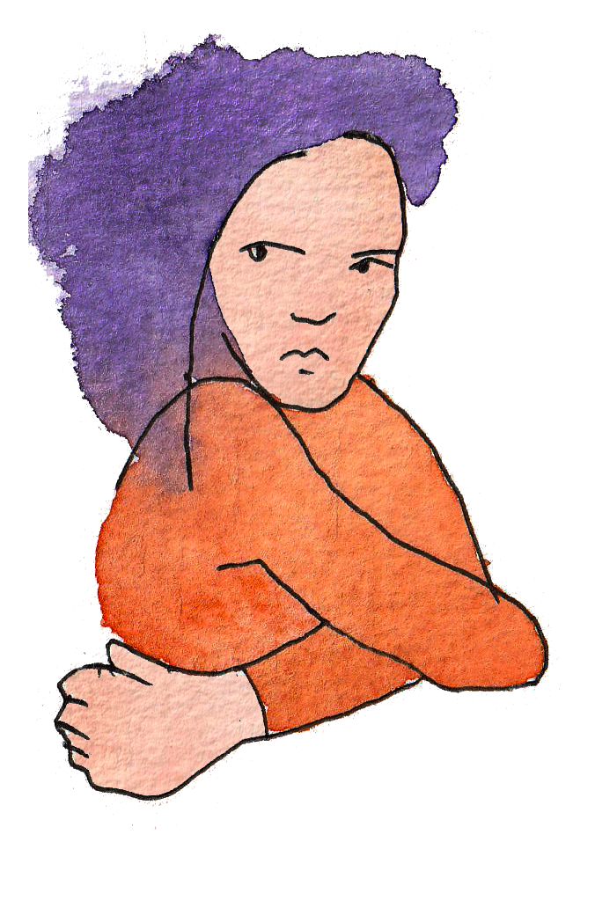
För att förstå om ett barn eller ung person är utsatt för våld är det viktig att:
tänka att det kan handla om våld
uppmärksamma förändringar i beteende och mående
inhämta mer information
lägga ihop pusselbitar utifrån den information som finns
vid behov söka stöd och vägledning.
Notes:
Syntolkning: en bild av en tonåring som håller armarna runt kroppen.

Slide 18
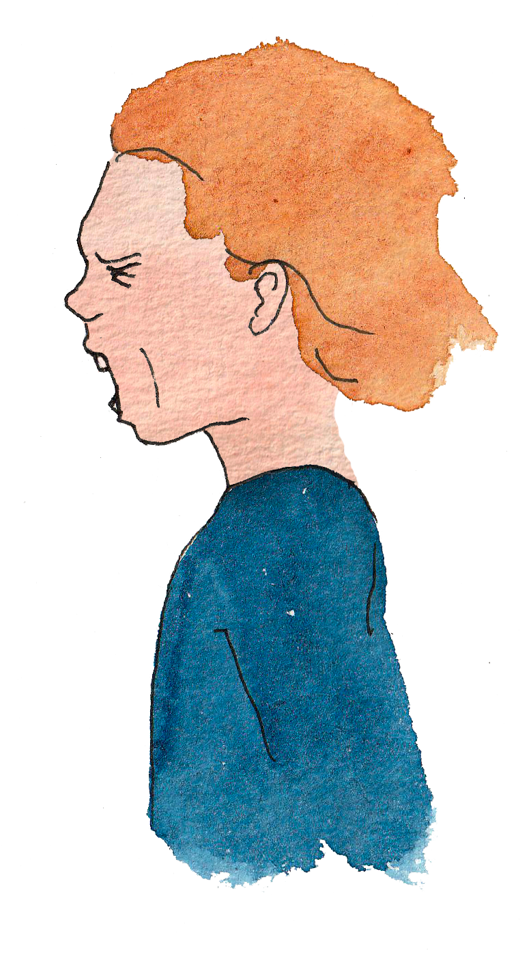
Att ställa frågor om våld
Frågor om våld kan ställas enligt rutin till alla barn och unga eller till de barn och unga som uppvisar tecken på våldsutsatthet.
Att fråga om våld är viktigt för att få information om vad som hänt för att kunna hjälpa barnet.
Frågan är även viktig för att bekräfta barnets upplevelse och rätt att få berätta om sin utsatthet.
Notes:
Syntolkning: en bild av ett barn som skriker.
Fördjupande föreläsningsanteckningar:
Personal kan ställa frågor om våld utifrån verksamhetens rutiner (screening) eller vid tecken på våldsutsatthet.
Att screena för våld innebär att alla barn som kommer i kontakt med exempelvis Barn- och ungdomspsykiatrin ska tillfrågas om sina erfarenheter av våld.
Att ställa frågor om våld vid tecken på våldsutsatthet kan handla om att personal genomför en hälsoundersökningar upptäcker misstänkta yttre skador såsom sår eller brännmärken och därefter ställer frågor om våld.
Det finns två anledningar om varför det är viktigt att fråga om våld:
Att ställa frågor för att få mer information om den inträffade händelsen och barnets situation och därmed kunna avgöra hur barnet ska få hjälp.
Frågorna är även viktiga för att bekräfta barnets upplevelse av våld och rätt att själv få berätta om sin utsatthet.

Slide 19
Förhållningssätt i samtal om våldsutsatthet
Lyssna och ta emot barnet eller den unges berättelse.
Ställ öppna frågor för att förstå vad hen är utsatt för.
Fråga inte om detaljer.
Anpassa frågorna efter hens ålder och förmåga att förstå, hålla fokus samt sätta ord på det som hänt.
Bekräfta att du har hört berättelsen och att du kommer att agera för att hjälpa barnet eller den unge.
Notes:
Fördjupande föreläsningsanteckningar:
Ställ de öppna frågor som behövs för att du ska förstå vad barnet är utsatt för.
Fundera på vad som är relevant och vad du behöver veta för att kunna gå vidare med anmälan till socialtjänsten och om barnet eventuellt behöver omgående skydd.
Öppna frågor har inga givna svar som ja eller nej utan är till för att locka fram mer information.
Exempel på öppna frågor är: ”Varför är du ledsen?” eller ”Vad är det som har hänt?”
Det går att bryta ner öppna frågor i delfrågor som:
Var hände det?
När hände det?
Hur gick det till?
Vem eller vilka var med?

Slide 20
Särskild känslighet för ledande frågor
Barn och unga har rätt till kommunikation och kommunikationsstöd för att få information och kunna uttrycka sig.
Barn med intellektuella och kommunikativa funktionsnedsättningar är samtidigt mer påverkbara för kognitiv och social påverkan än andra barn. Hur frågor om våld ställs kan alltså påverka vilka svar som ges.
Barn med intellektuella och kommunikativa funktionsnedsättningar kan ge korrekta och detaljerade uppgifter om de får rätt förutsättningar i form av icke-ledande metoder.
Det är därför viktigt med öppna frågor och en tydlig struktur för dessa barn.
Notes:
Fördjupande föreläsningsanteckningar:
Barn och unga med intellektuella och kommunikativa funktionsnedsättningar kan ha svårt att ge långa och detaljrika berättelser i förhör.
De kan även vara mer påverkbara för kognitiv och social påverkan än andra barn, och därför mycket känsliga för ledande frågor.
De kan vara lyhörda för vuxnas förväntningar och anpassa sina berättelser till vad de tror att samtalspartnern vill höra, istället för att beskriva vad de varit med om.
Hur frågor ställs kan alltså påverka bedömningen av hur tillförlitlig en berättelse bedöms.
Det blir särskilt viktigt inom juridiska sammanhang där all typ av påverkan som innebär ett medskapande i berättandet ses som problematiskt utifrån krav på trovärdighet och objektivitet. Då det kan påverka bedömningen av hur trovärdig barnet eller den unges berättelse är.
Om de får rätt förutsättningar i form av icke-ledande metoder, kan de ge korrekta och detaljerade vittnesmål.
Det är därför viktigt med öppna frågor och en tydlig struktur för dessa barn och unga.

Slide 21
Förbered samtal där frågor om våld ställs
Planera för att samtalet kan behöva tid.
Skapa en tydlig struktur för samtalet.
Säkerställ att barnet har tillgång till sina egna kommunikationsstöd.
Minska störande intryck i och utanför rummet.
Planera för hur samtalet ska kunna genomföras enskilt. Går det inte att genomföra samtalet enskilt, planera för hur du förhåller dig till medföljande personer som till exempel en personlig assistent eller god man.
Läs på om funktionsnedsättningen och om det finns särskilda tillgänglighetsbehov eller andra anpassningar du behöver göra innan mötet.
Träna på att använda de kommunikationsstöd som du är ovan vid.
Notes:
Till utbildningsledaren: DOLD BILD
Denna bild kan användas i verksamheter där det finns tid och där frågor om våld ställs systematiskt enligt rutin (screening).
Skapa en tydlig struktur för samtalet:
Inled med ett kontaktskapande och en introduktion där bland annat förväntningar tydliggörs.
Övergång in i fri återgivning utifrån öppna frågor.
Efter att alla möjligheter till fri återgivning har uttömts kan förhörs- eller samtalsledaren ställa ytterligare frågor genom att be om förtydliganden och/eller följa upp sådant som behöver utredas ytterligare för att få fram mer information, undersöka specifika delar djupare eller uppmärksamma motstridiga uppgifter eller motsägelser.
Sedan avslutas förhöret eller det utredande samtalet.
Om hjälpmedel, såsom bildstöd, används som kommunikativt stöd bör dessa hanteras på samma sätt som ledande frågor. Det vill säga introduceras först efter möjligheten till fri återgivning och därefter återgå direkt till mer öppna frågor.
Planera för hur samtalet ska kunna genomföras enskilt.
Utgångspunkten är att frågor och samtal om våld ska ställas i enrum.
När du ska ställa frågor till en person om våld i nära relationer, se till att ni är ensamma och ingen kan lyssna.
Det kan underlättas genom att hänvisa till att det är en del av verksamhetens rutin.
Det kan även innebära att du sätter dig in i hur du kan använda barnet eller den unges kommunikationsstöd.
I de fall det inte är möjligt att genomföra samtalet enskilt, planera för hur du förhåller dig till medföljande som till exempel en personlig assistent eller god man.
För personer med vissa funktionsnedsättningar kan det vara svårt att få tillräcklig avskildhet då barnet eller den unge behöver stöd av en annan person för att kunna kommunicera.
Att vårdnadshavare, släktingar eller en personlig assistent är den som kan barnets kommunikationssätt och potentiellt även kan vara personer som utsätter barnet för våld innebär en risk för att frågor och samtal om våld påverkas.
Riktlinjer för hur personal ska agera om en annan person följer med på möten bör beskrivas i verksamhetens rutiner kring att fråga om våld, men det kan uppstå situationer som är svåra att förutse.
Det finns inget generellt sätt att lösa detta på utan varje verksamhet behöver agera utifrån sina förutsättningar.

Slide 22
Dokumentera alltid oro och samtal om våld
Utgå från verksamhetens rutiner och arbetssätt för dokumentation eller journalföring.
Anteckna vad som väcker oro, till exempel att ett barn eller ung person har blåmärken eller att hens beteende har förändrats.
Dokumentera samtal om våld med barn och unga genom att ordagrant beskriva:
hur ämnet våld togs upp
vilka frågor du ställde och hur du ställde dem, inklusive information om kommunikationsstöd
vad barnet eller den unga sa och hur hen berättade.
Uppgifter i en journal kan behöva skyddas med exempelvis sekretessmarkering.
Notes:
Fördjupande föreläsningsanteckningar:
Det är enbart polisen och socialtjänsten som har i uppdrag att utreda vad som har hänt.
Du som arbetar i andra verksamheter ska skriva ner eller journalföra barnets berättelse för att kunna vidareförmedla den information som du fått spontant under samtalet till polisen eller socialtjänsten.
Beskriv hur samtalet fördes för att kunna återge detta i anmälan till socialtjänsten och i en eventuell polisanmälan.
Berättade barnet spontant eller var det du som frågade?
Vad berättade barnet?
Hur berättade barnet?
Visade barnet någon känslomässig reaktion?

Slide 23
Våra rutiner
Notes:
Till utbildningsledaren: DOLD BILD
Här kan du lägga in information om er verksamhets riktlinjer och rutiner för dokumentation av oro för, samt frågor om, våld.
Beskriv även hur personalen ska agera om de upptäcker att rutiner och arbetssätt inte är tillgängliga.
Har ni tid kan ni även reflektera kring era riktlinjer och rutiner. Är de tydliga eller kan något förbättras?

Slide 24
Fallbeskrivning
Att upptäcka våld mot barn.

Slide 25
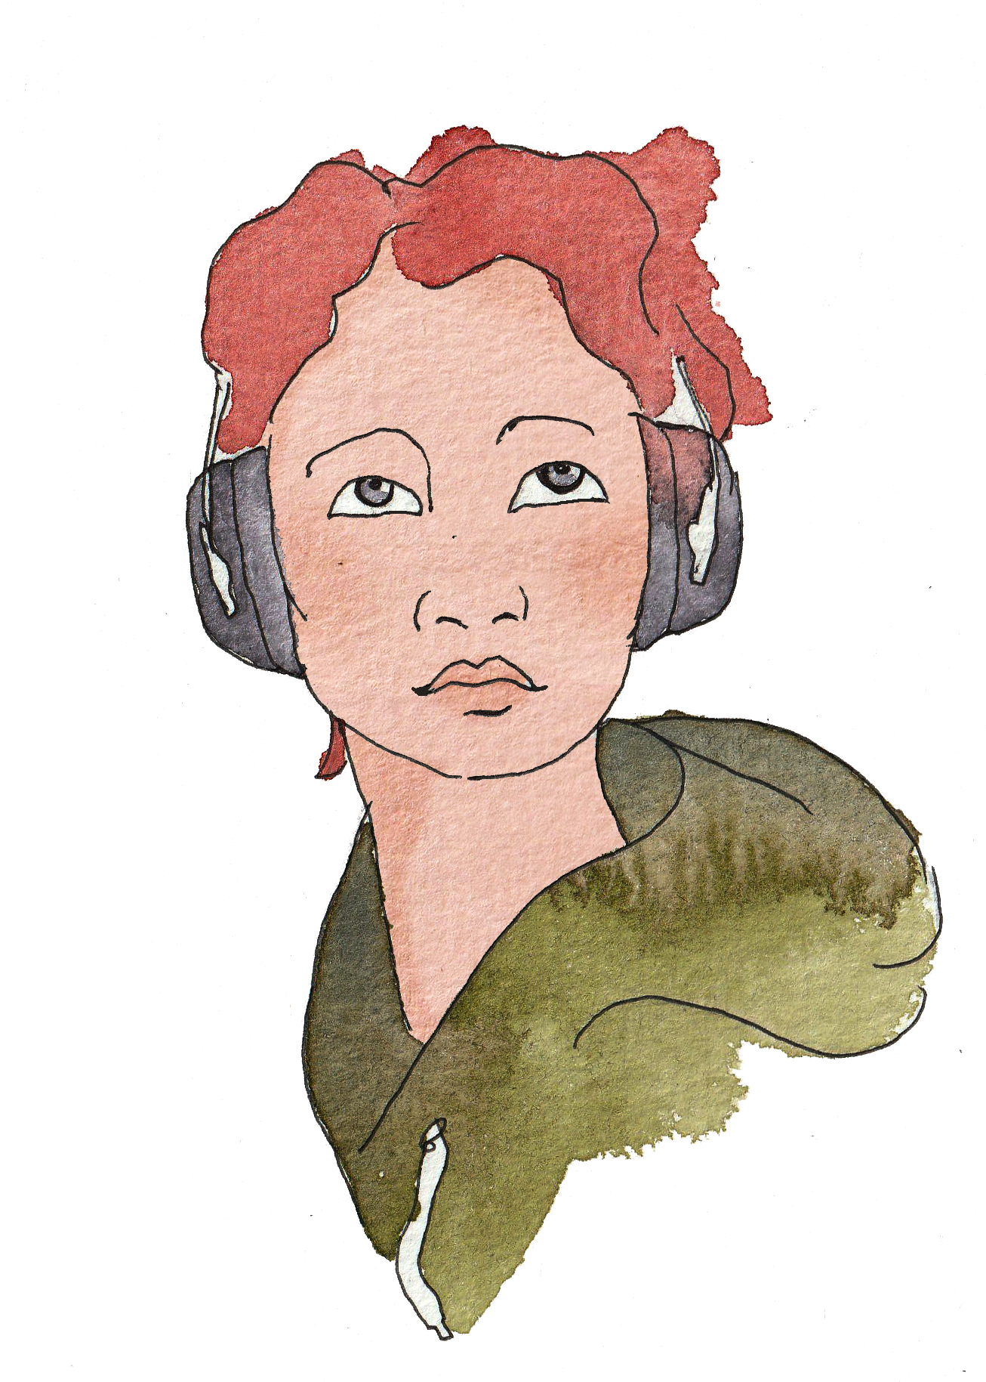
Instruktioner
Dela upp er i mindre grupper.
En person i varje grupp läser fallbeskrivningen och frågorna högt för de andra.
Diskutera den situation som beskrivs utifrån följdfrågorna.
Vi kommer inte göra någon återkoppling i helgrupp.
Notes:
Syntolkning: en bild av ett barn med hörlurar.
Till utbildningsledaren
Lägg in tidsangivelser som passar er.
Använd dig av instruktionerna och fallbeskrivningarna som finns i dokumentet ”Fallbeskrivningar, Gruppspår barn och unga med funktionsnedsättning” i utbildningsledarmappen på Barnafrids kunskapsportal.

Slide 26
Reflektionsfrågor

Slide 27
Hur ser det ut hos oss?
Vad kan hindra eller bidra till att vi upptäcker våld mot barn och unga med funktionsnedsättning i vår verksamhet?
Vad kan vi göra för att all personal ska känna sig trygga med att ställa frågor om våld?
Vad kan vi personal behöva för stöd att hantera situationer där vi möter våldsutsatta barn och unga med funktionsnedsättning?
Hur följer vi upp samtal om våld med ett barn eller ung person i vår verksamhet?
Notes:
Till utbildningsledaren:
Dela in gruppen i bikupor eller mindre grupper och låt varje grupp välja en (eller flera frågor om de hinner) att diskutera.
Om det finns tid kan ni återkoppla i helgrupp.

Slide 28
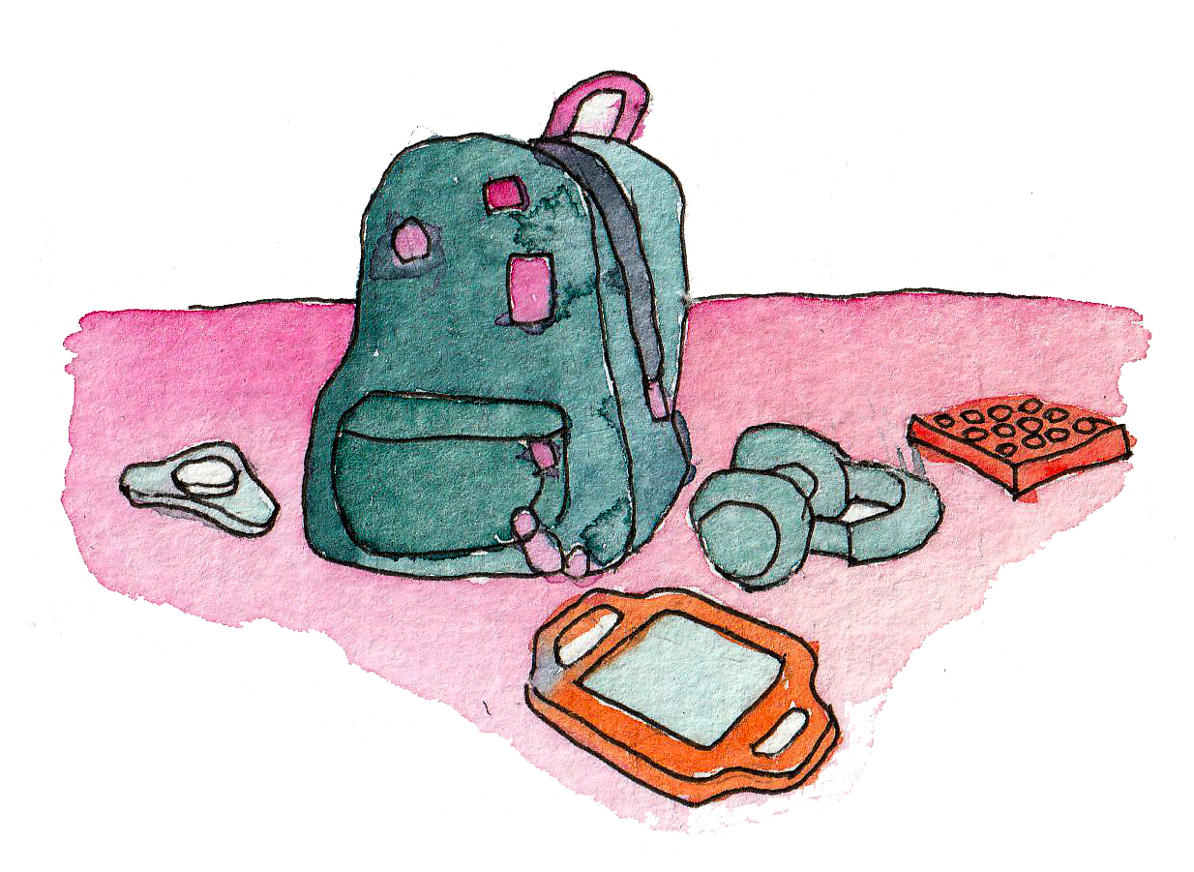
Avslutning
Under nästa tema kommer vi att prata om att agera vid oro för våld.
Vad tar du med dig från dagens utbildning?
Är det något du vill skicka med inför nästa tillfälle?
Notes:
Syntolkning: en bild av en ryggsäck med hörlurar och några hjälpmedel spridda vid sidan om.
Sammanfattning:
Varje barn och ung person som utsätts för våld är beroende av vuxna i sin omgivning för att bli upptäckta och få hjälp och stöd.
Vi kan få veta att ett barn eller ung person med funktionsnedsättning är utsatt för våld på olika sätt.
En viktig aspekt är att vi är uppmärksamma på tecken på våldsutsatthet eller risk för våld, samt att vi vågar tänka tanken att det kan handla om våld.
Vi kan ställa frågor om våld till alla barn eller vid tecken på våldsutsatthet.
Många upplever det obekvämt att ställa frågor om våld men det är en färdighet som går att öva på. Du behöver ta ett beslut om att övervinna din egen rädsla för att kunna hjälpa utsatta barn – som förmodligen är ännu räddare.
Dokumentera alltid tecken på våld, oro och samtal om våld.

Slide 29
Tack för idag!

